Slide 1
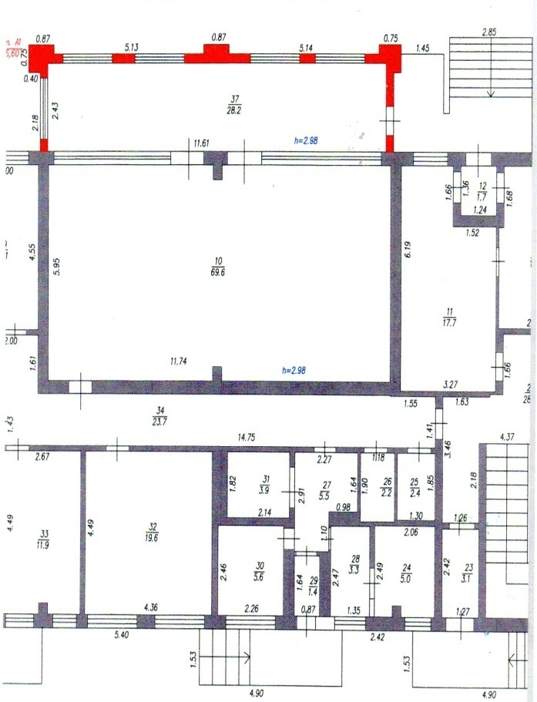
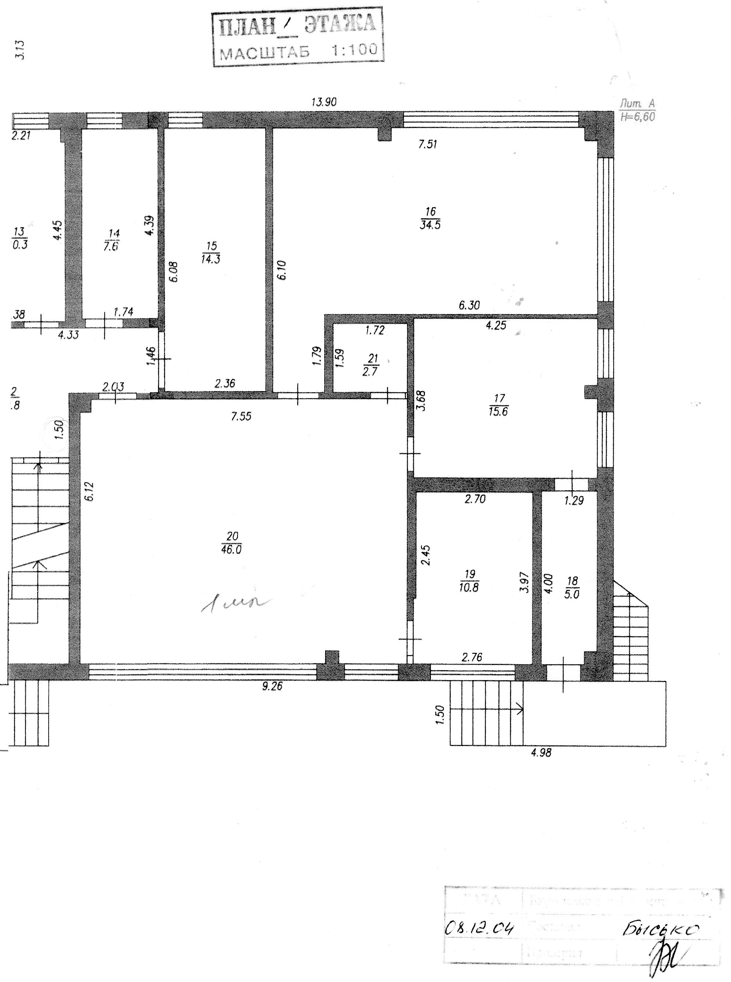
ПРИЛОЖЕНИЕ № 2 План (схема) охраны объекта (территории) с указанием контрольно-пропускных пунктов, постов охраны и инженерно-технических средств охраны МБДОУ «Детский сад «Солнышко»

